Slide 1

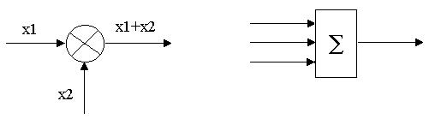
3. СТРУКТУРНЫЕ СХЕМЫ ЛИНЕЙНЫХ НЕПРЕРЫВНЫХ И ДИСКРЕТНЫХ СИСТЕМ
Определения и обозначения
Интегрирующее звено (блок) осуществляет операцию интегрирования действующего на его входе сигнала. Различают одномерное, имеющее один вход и один выход, и многомерное интегрирующее звено, имеющее несколько входов и несколько выходов.
Суммирующее звено (сумматор) осуществляет операцию суммирования сигналов.

Slide 2


Усилительное звено (умножитель) осуществляет умножение входного сигнала на заданную величину. В многомерном случае ему соответствует матричный блок, осуществляющий линейное преобразование вектора входных сигналов в вектор входных сигналов.
Звено задержки

Slide 3
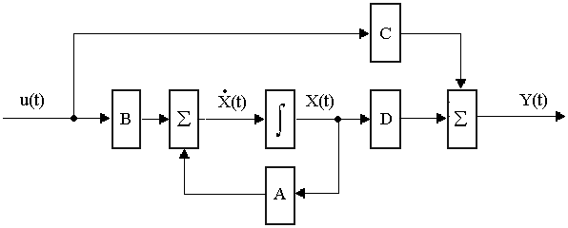
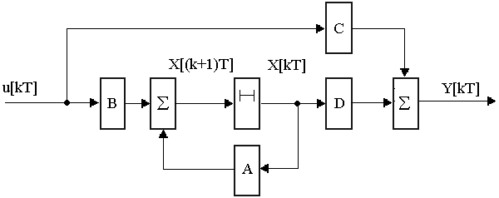
Обобщенная структурная схема линейной непрерывной системы
Обобщенная структурная схема линейной дискретной системы

